Slide 1
СТАНОВНИШТВО НАШЕГ КРАЈА

Slide 2
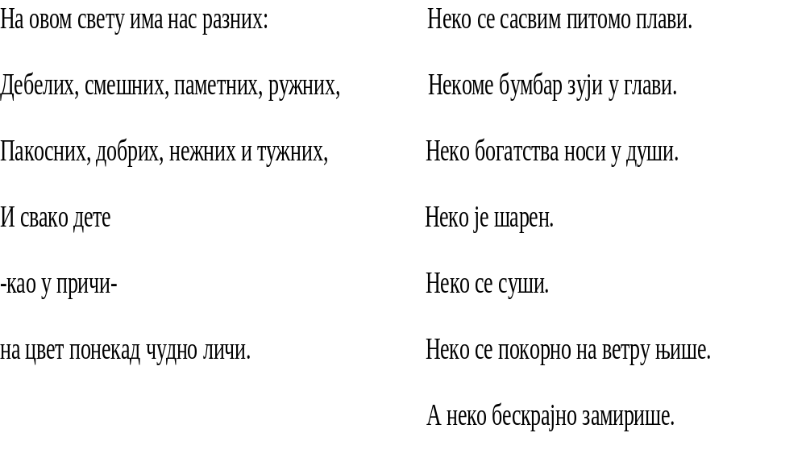
''На овом свету има нас разних'' Мирослав Антић

Slide 3
БОГАТСВО НАШЕГ КРАЈА
У нашој земљи живе Срби, Црногорци, Мађари, Албанци, Румуни, Словаци, Русини, Бошњаци, Роми, Хрвати и други.
У којим деловима Србије је становништво различито?
У пределима око граница са другим државама, у северном делу наше земље становништво је измешано.
Народи су се кретали, селили у прошлости, градили међусобне пријатељске везе и зато је у појединим деловима наше земље становништво веома разнолико.

Slide 4
Равноправност
Иако припадају различитим народима, сви становници нашег краја су добри суседи, школски другови, пријатељи
Сви народи имају иста права зато кажемо да су сви
РАВНОПРАВНИ

Slide 5
У чему се становништво међусобно разликује?
Говоре различитим језиком
Здраво
Привет
руски
Helló
мађарски
Здравейте
бугарски
Alo
румунски
ahoj
словачки

Slide 6
Различитости које нас спајају и чине богатство наше земље
празници
обичаји
народне ношње
песме и игре
традиционална јела

Slide 7
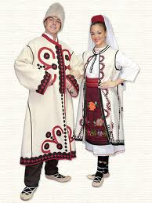
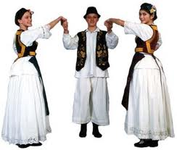
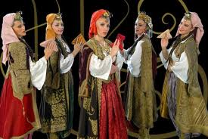
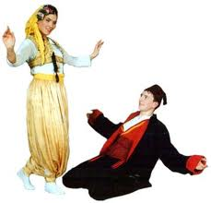
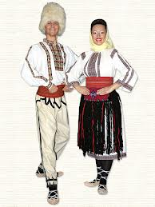
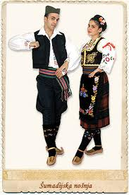
НОШЊА ИЗ СРБИЈЕ

Slide 8
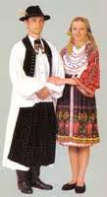
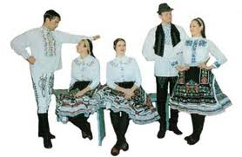
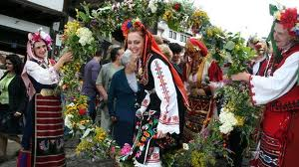
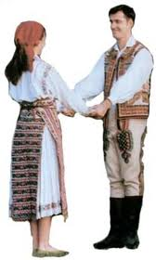
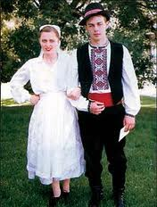
НОШЊА НАРОДА КОЈИ ЖИВЕ У СРБИЈИ
Мађари, Словаци, Бугари, Румуни, Русини

Slide 9
Песме и игре народа
Која је национална игра код Срба?
Коло
А код Мађара?
Чардаш
Како то зовемо једним именом?
Фолклор

Slide 10
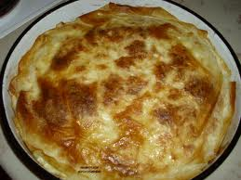
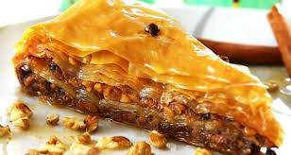
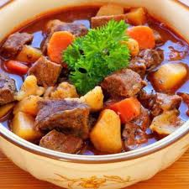
Традиционална јела
Гибаница
баклава
мађарски гулаш

Slide 11
ЈЕДНАКА ПРАВА ЗА СВЕ НАРОДЕ
Сви народи који живе у Србији имају иста права
Да говоре својим језиком
Носе своју ношњу
Играју и певају своје игре
Обележавају своје празнике

Slide 12
Презентацију припремила
Учитељица Данијела Николић
ОШ „Вук Караџић“ Неготин

